Slide 1


Infosessie Opleiding Psychologie

Slide 2
Programma (link)

Slide 3
Programma Opleiding Psychologie
5-jarige opleiding
3 Bachelorjaren
2 Masterjaren
Notes:
Zie slide

Slide 4
Bachelor 3 jaren
3BA
Zelf aan het roer!
A&O/klinische psychologie, observatiestage en keuzevak(ken)
2BA
Verdere verdieping psychologie vakken
1BA
Algemene introductie humane wetenschappen en psychologie vakken
Notes:
Zie slide

Slide 5
Psychologie
Vakken 1ste bachelor
Algemene psychologie | 6
Ontwikkelingspsychologie | 6
Sociale psychologie I: sociale cognitie | 6
Biologische psychologie I: inleiding | 6
Onderzoeksmethoden en technieken I: psychometrie | 6
Statistiek I: meetschalen beschrijvende statistiek | 6
Statistiek II: kansrekening en inductieve statistiek | 6
Menselijke biologie en genetica | 6
Inleiding tot de pedagogische wetenschappen | 3
Sociologie I | 6
Logica en wetenschapsfilosofie | 3
Notes:
Zeker te benoemen: statistiek, onderzoeksmethoden

Slide 6
psychologie
Vakken 2de bachelor
Arbeids- en organisatiepsychologie | 6
Persoonlijkheidspsychologie | 3
Social Psychology II: Relations | 6
Cross-culturele en grootstedelijke psychologie | 3
Klinische psychiatrie | 6
Theoretische en historische grondslagen van de psychologie | 3
Biologische psychologie II: functies | 6
Cognitieve psychologie | 6
Projectweek I | 3
Research methods and techniques II: Quantitative methods | 6
Statistiek III: univariate data-analyse | 6
Inleiding tot de orthopedagogiek | 6
Notes:
Zeker te benoemen: statistiek, onderzoeksmethoden + projectweek

Slide 7
psychologie
Vakken 3de bachelor
Gezondheidspsychologie | 6
Differentiële psychologie | 6
Onderwijspsychologie en leerstoornissen | 6
Psychologische gespreksvoering met urban engaged praktijk | 6
Evidence-based kritisch handelen | 6
Onderzoeksmethoden en -technieken III: kwalitatieve methoden | 6
Statistiek IV: multivariate data-analyse | 6
Keuzevak | 3
Profiel klinische psychologie
Psychopathologie van kinderen en adolescenten | 6
Organisatie van de hulpverlening | 6
Observatiestage klinische psychologie | 3
Profiel arbeids- en organisatiepsychologie
Principles of Human Resource Management | 6
HRM in de praktijk | 6
Observatiestage arbeids- en organisatiepsychologie | 3
Notes:
Zeker te benoemen: statistiek, onderzoeksmethoden + profiel kiezen + observatiestage + keuzevakken

Slide 8
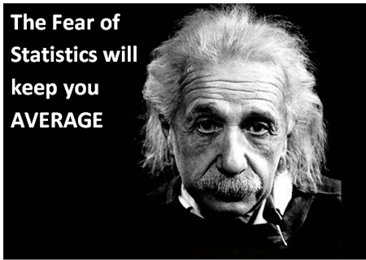
VEEL STATISTIEK IN DE BACHELOR
Bachelorjaren
  Statistiek I: Meetschalen en beschrijvende statistiek (1BA – 6 SP)
  Statistiek II: Kansrekening en inductieve statistiek
  (1BA – 6 SP)
  Statistiek III: Univariate data-analyse
  (2BA – 6 SP)
  Statistiek IV: Multivariate data-analyse
  (3BA – 6 SP)
Het belang van statistiek
Psychologische testing
Evidence-based handelen
Notes:
Moet je 6 uur wiskunde gevolgd hebben ?

Slide 9
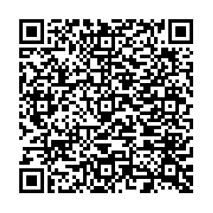
Maar ik heb niet veel wiskunde gehad in het middelbaar!!!
Wat nu?
Brugcursus wiskunde (≠ verplicht!)
Je begint bij 0 maar het gaat snel!
Jij bent zelf verantwoordelijk om dat goed op te volgen.
Notes:
QR code voor voorbereidingsprogramma

Slide 10
Verschil A&O en Klinische psychologie
Klinische psychologie
  Psychodiagnostiek, screening, evaluatie, begeleiding, therapie en preventie van geestelijke gezondheidsproblemen
Arbeids- en organisatie psychologie
  Bestudeert het gedrag van mensen in functie van de uitvoering van een job, in diverse organisatievormen
  Onderwerpen die aan bod komen: teamwerk, omgaan met conflicten, organisatiecultuur en -verandering, leiderschap, verwerving, ...
  Beide
  Handelingen die evidence-based zijn, gebruiken om de kwaliteit van mensen hun leven te verbeteren
Nu al een keuze maken?
  Het vak: ‘Arbeids- en organisatiepsychologie’ in 2de bachelor
Notes:
Zie slide

Slide 11
Master 2 jaren
2MA
Stage (800-950u)
Masterproef 2
1MA
Verdieping
Masterproef 1
3de Bachelor
2 afstudeerrichtingen
A&O psychologie
Klinische Psychologie
Notes:
Zie slide

Slide 12
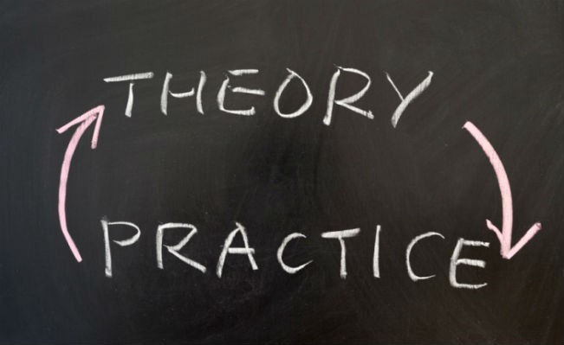
EVENWICHT THEORIE/PRAKTIJK
Scientist-practitioner
Opleiding is m.n. “wetenschap en theorie”,
maar gericht op de “praktijk”
Praktische onderdelen
  Oefeningen en taken
  Projectweek I & II (2BA en 1MA)
  Stages (3BA en 2MA)
  Masterproef
  BRUCC (Brussels University Consultation Center)
  …
Opleiding is afgetoetst aan de beroepscompetentieprofielen
Notes:
Zie slide

Slide 13
STUDEREn, maarwaar?
Onderwijsvormen en studiemateriaal

Slide 14
ONDERWIJSVORMEN
Hoorcolleges (HOC)
Werkcolleges, practica en oefeningen (WPO)
Zelfstudie en externe werkvormen (ZELF)
weinig vakken: autonome activiteiten meestal buiten de campus (bv. stages, onderzoeksactiviteiten masterproef)
Notes:
Zie slide

Slide 15
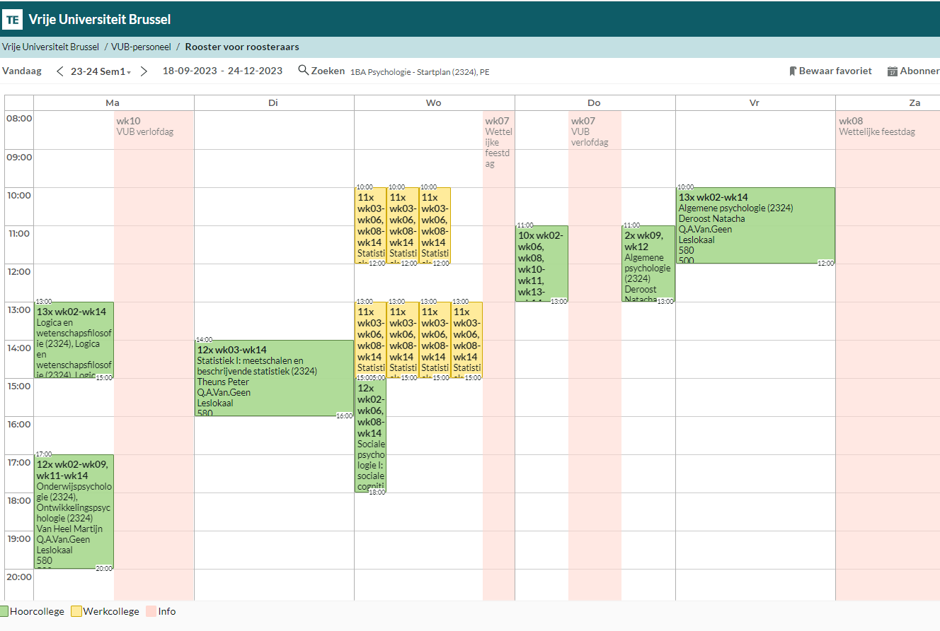
LessenroosterS
Notes:
Uitleg ‘hoe lees ik een lessenrooster’ adhv algemene psychologie op vrijdag + wpo
Extra info: Gemiddeld genomen 4u per dag les. Meer zelfstudie dan in secundair. Goede planning is van belang. WPO=oefeningen, studenten dienen per vak maar 1 moment te volgen (student is dus maar in 1 groepje ingeschreven).

Slide 16
Studiemateriaal
Elektronisch
PPT
Digilessen (niet alles)
Website
…
Binnen grotere infrastructuur
Bib
Labo
BRUCC klinische praktijk & testotheek
…
Papier
Syllabi
Handboek
Reader
Formularium
…

Slide 17
hoeveel uur denk jij te spenderen aan je studie per week?
Voltijdse opleiding = 60 studiepunten per jaar
1 studiepunt = 25-30 uur studeren
Een volledig jaar is 1500-1600 uur = 38-46 uur per week
Maatstaf: 6 – 8 uur per dag, dit zal tijdens de examens meer zijn & doorheen het jaar minder
INCLUSIEF lessen
Notes:
Zie slide

Slide 18
Voorbeeld 1ste bachelor 1ste semester
21 uur contactmomenten
+
20,5 uur zelfstudie
= 41,5 uur
Notes:
Fictief lessenrooster met ontspanningsmomenen inbegrepen (‘realistisch’)

Slide 19
Beroepen master in de psychologie

Slide 20
BEROEPEN
“Psycholoog” is een beschermde titel, erkenning dmv registratie bij de Psychologencommissie
Voor een erkenning als Klinisch Psycholoog volg je na je opleiding van 5 jaar een extra jaar gesuperviseerde professionele praktijk
Eventueel extra opleiding psychotherapie (4 jaar)
Notes:
Extra info: Enkel voor Klinische Psychologie: 6de jaar gesuperviseerde professionele praktijk voor Klinische Psychologie volg je niet aan de VUB, maar is een beroepsstage georganiseerd door de Vlaamse Vereniging voor Klinisch Psychologen

Slide 21
BEROEPEN
Lijst
Klinisch psycholoog
Psychotherapeut
Neuropsycholoog
HR-medewerker/consultant (recruiter, trainer,…)
HR-manager
Preventieadviseur Psychosociale Aspecten
Coach
(Arbeids)Marktonderzoeker
Professor/onderzoeker
Verkeerspsycholoog
Studiebegeleider
Experimenteel psycholoog
Sociaal psycholoog
Gerontopsycholoog
Slaapspecialist
Ontwikkelaar van e-learning platformen
Steun bij onderwijsvernieuwingsprojecten
Schoolpsycholoog
Leerlingenbegeleidier
Change manager
Adviseur educatieve diensten
…
HR advisor

Slide 22
Belangrijke infobronnen
Faculteit Psychologie en Educatiewetenschappen
  Mailadres: facpe@vub.be
Studiebegeleidingscentrum VUB
  Mailadres: begeleiding@vub.be

Slide 23
Sociale psychologie
Onderzoeksmethoden en -technieken I
Statistiek voor de gedragswetenschappen I

Slide 24
Sociale psychologie (LINK)

Slide 25
Chapter 3
Social Cognition:
How We Think About the Social World

Slide 26
Chapter Outline
I. The Social Thinker

Slide 27
The Social Thinker
Social cognition is the study of how people select, interpret, and use information to make judgments about themselves and the social world.

Slide 28
The Social Thinker
On Automatic Pilot:
  Low-Effort Thinking
Controlled Social Cognition:
  High-Effort Thinking

Slide 29

The Social Thinker
gecontroleerd
met inspanning
intentioneel
bewust
expliciet
snel lerend
automatisch
zonder inspanning
spontaan
onbewust
impliciet
traag lerend
oordeel ik ook
als ik niet hoef?
ben ik bewust van het proces?

Slide 30
Chapter Outline
II. On Automatic Pilot: Low-Effort Thinking

Slide 31
On Automatic Pilot: Low-Effort Thinking
People use mental shortcuts to simplify the amount of information they receive from the environment.

Slide 32
On Automatic Pilot: Low-Effort Thinking
People as Everyday Theorists: Automatic Thinking with Schemas
Schemas are mental structures people use to organize their knowledge about the social world around themes or subjects: schemas affect what information we notice, think about, and remember.

Slide 33
On Automatic Pilot: Low-Effort Thinking
People as Everyday Theorists: Automatic Thinking with Schemas
We have schemas about
people
ourselves
social roles
events
groups (stereotypes)

Slide 34
On Automatic Pilot: Low-Effort Thinking
People as Everyday Theorists: Automatic Thinking with Schemas
Schemas act as filters, screening out information that is inconsistent with them. Usually we attend only to schema-consistent information.

Slide 35
On Automatic Pilot: Low-Effort Thinking
People as Everyday Theorists: Automatic Thinking with Schemas
Priming: the process by which recent experiences make schemas come to mind (accessible):
only when applicable
also effective when priming is subliminal (automatic)

Slide 36
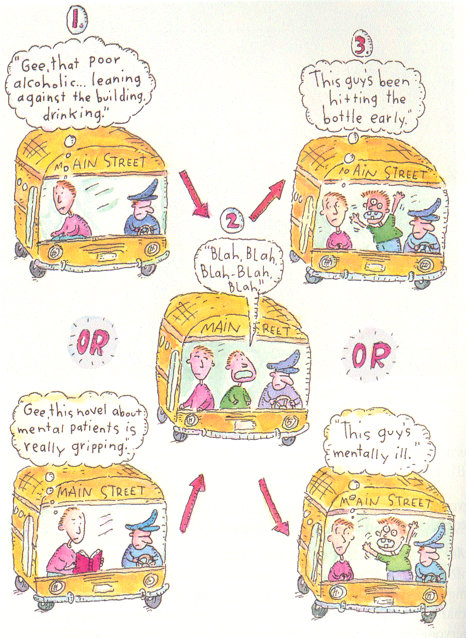
On Automatic Pilot: Low-Effort Thinking

Slide 37
On Automatic Pilot: Low-Effort Thinking
People as Everyday Theorists: Schemas and Their Influence
Making our schemas come true or self-fulfilling prophecy: expectation about what another person is like, which influences how to act toward that person, which causes that person to behave in a way consistent with the original expectation.

Slide 38
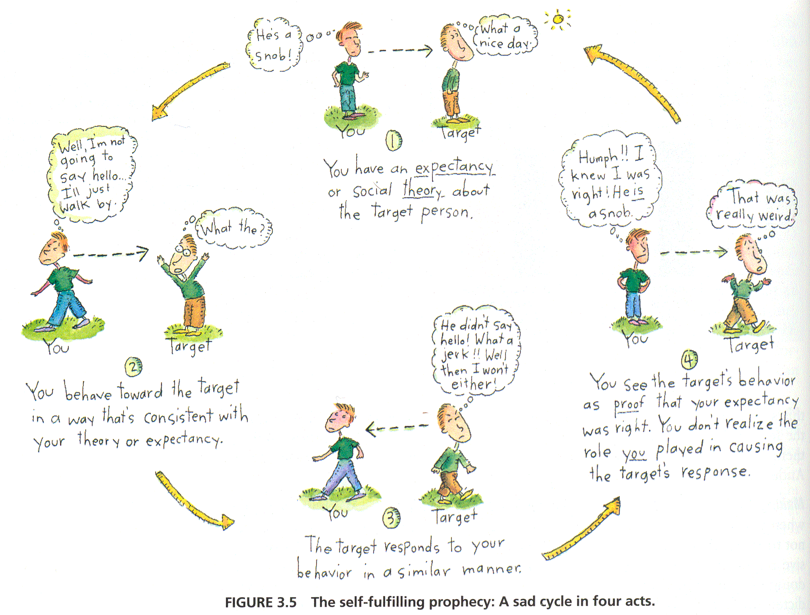
On Automatic Pilot: Low-Effort Thinking

Slide 39
Onderzoeksmethoden en -technieken I
(LINK)

Slide 40
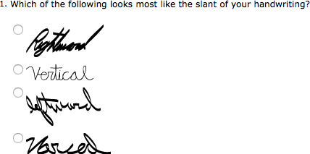
2. Wat is validiteit
Definities
Handschrift analyse (grafologie)
Denk je dat grafologie testen iets vertellen over persoonlijkheid?
Algemeen ziet men grafologie als een pseudowetenschap

Slide 41

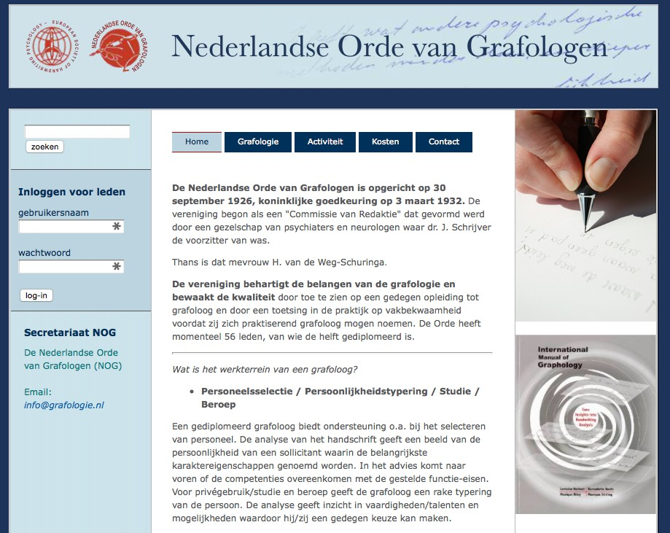

Slide 42
2. Wat is validiteit
Definities
Validiteit is:
de mate waarin een test meet wat die zou moeten meten (Furr & Bacharach, 2013)
de mate waarin bewijs en theorie de interpretatie van de testscores volgens de vooropgestelde doelen van de test ondersteunen (American Educational Research Association, 1999)

Slide 43
2. Wat is validiteit
Gevolgen van de definities
Het is niet de test zelf, maar wel de interpretatie van de testscores die al dan niet valide is
Validiteit gaat dus over hoe een test gebruikt wordt
Validiteit is een eigenschap van het gebruik en de interpretatie van een test, niet van de test zelf
Geen “alles-of-niets” verhaal
Om validiteit aan te tonen is theoretisch en empirisch bewijs nodig

Slide 44
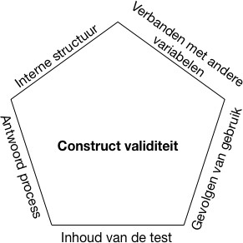
3. Bewijzen voor validiteit
Construct validiteit: de mate waarin scores op een test ge¨ınterpreteerd kunnen worden als de meting van een specifiek psychologisch construct

Slide 45
3.1. Inhoud van de test
Inhoudsvaliditeit (content validity ):
Mate waarin inhoud van een test overeenkomt met de inhoud die de test zou moeten hebben
Test dient de volledige inhoud van een construct te dekken, niet meer en niet minder
In de praktijk: afweging tussen optimale inhoudsvaliditeit en praktische bekommernissen
Goede steekproef van van de volledige inhoud van het gemeten construct nemen
Wordt beoordeeld door experten

Slide 46
3.1. Inhoud van de test
Indruksvaliditeit (face validity ):
Mate waarin leken (bv. respondenten) denken dat de test het bedoelde construct meet
In welke mate lijkt de inhoud van de test relevant voor de respondent?
Niet cruciaal voor nut van de test, wel voor motivatie van respondenten
Wordt beoordeeld door leken

Slide 47
Statistiek I: meetschalen en beschrijvende statistiek
(LINK)

Slide 48
Statistiek I:
Meetschalen en beschrijvende statistiek
Week 7
Maten van vorm

Slide 49
Lesoverzicht
Maten van vorm
Gewone en centrale momenten
Overzicht gewone en centrale momenten
Maten van vorm: Symmetrie
Maten van vorm: Gepiektheid
Oefeningen

Slide 50
1. Maten van vorm
(vanaf intervalschaal)
Symmetrie:
Notes:
Na centrum- en spreidingsmaten nu maten van vorm

Slide 51
1. Maten van vorm
(vanaf intervalschaal)
Gepiektheid (afplatting, kurtosis):

Slide 52
2. Gewone en centrale momenten
(vanaf intervalschaal)
Algemeen:

Slide 53
2. Gewone en centrale momenten
(vanaf intervalschaal)
Gewone momenten: hebben betrekking op de oorsprong: c = 0

Slide 54
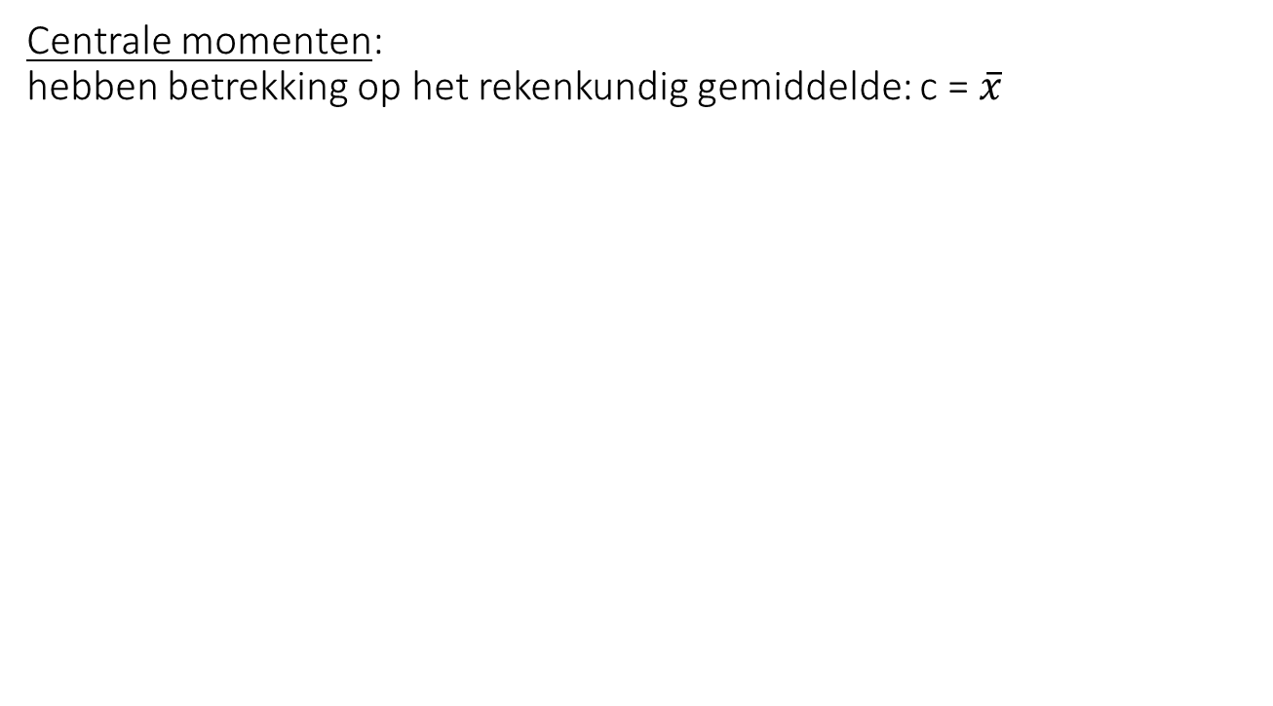
2. Gewone en centrale momenten
(vanaf intervalschaal)

Slide 55
Gewone momenten:

Slide 56
Centrale momenten:

Slide 57
2. Gewone en centrale momenten
(vanaf intervalschaal)
ALTIJD!!! (zie bewijs: week 5: centrum- en spreidingsmaten: oefening 3)

Slide 58
2. Gewone en centrale momenten
(vanaf intervalschaal)

Slide 59
3. Overzicht gewone en centrale momenten
Notes:
Momenten kunnen ook in klassen berekend worden! We gebruiken de klassemiddens voor de x_{i}!!!!!!!!!!!!!!!!!

Slide 60
4. Maten van vorm
Symmetrie
  Coëfficiënt van Fisher:

Slide 61
5. Maten van vorm
Gepiektheid
  Coëfficiënt van Fisher:

Slide 62
6. Oefeningen
Gegeven:
Geef de maat van symmetrie aan de hand van de coëfficiënt van Fisher.

Slide 63
6. Oefeningen
De verdeling van de data is rechts scheef

Slide 64
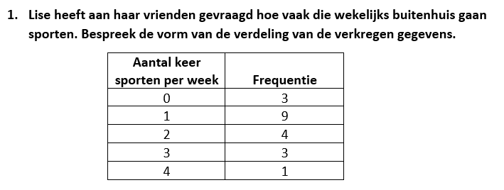
6. Oefeningen

Slide 65
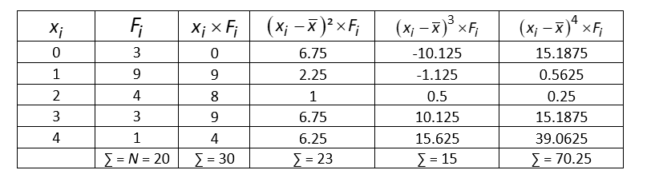
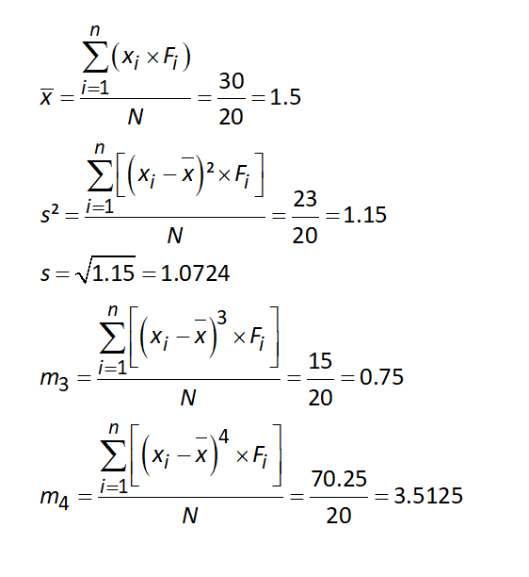
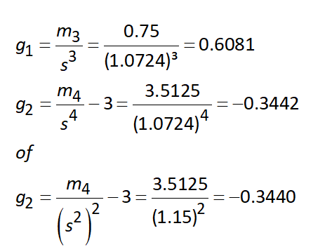
6. Oefeningen

Slide 66
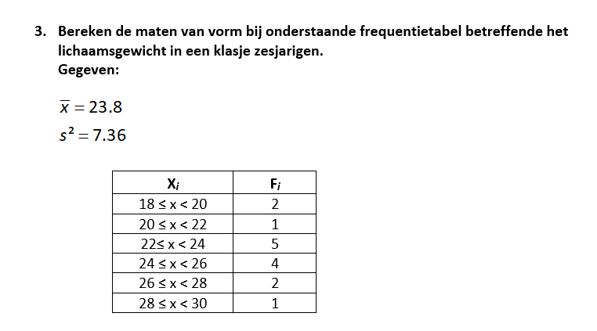
6. Oefeningen

Slide 67
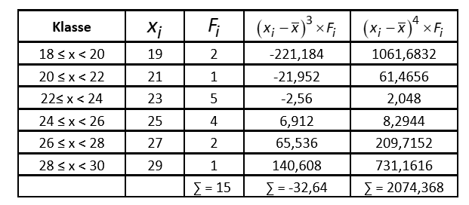
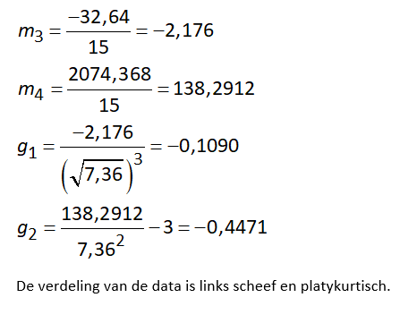
6. Oefeningen

Slide 68
Vragen
Wat is naar u mening toe het grootste verschil tussen psychologie en toegepaste psychologie?
Wat houdt psychologie op academisch niveau eigenlijk in?
Welk verschil bestaat er tussen psychologie en toegepaste psychologie, wanneer we kijken naar de mogelijkheden na de studies?
Heb je veel statistiek nodig voor deze richting?
Waar kan je sportpsychologie studeren? Welke studies moet je volgen om sportpsycholoog te worden?
Hoe verlopen de lessen?

Slide 69
BEDANKT!

